Slide 1
Reinforce Naive Bayes Add Support Vector Machine

Slide 2

主要内容
1. Naive Bayes
2. Support Vector Machine

Slide 3
1 Naive Bayes

Slide 4
1 Naive Bayes

Slide 5
1.1 Demo One
两枚硬币，一枚正常硬币，一枚异常硬币；
正常硬币上抛落地时正面和反面朝上概率均为50%；
异常硬币上抛落地时正面朝上概率90%，反面朝上概率为10%；
现在随机选择一枚硬币，上抛落地后，正面朝上；
问：被选择的这枚硬币是异常硬币的概率为多少？
答：

Slide 6
1.2 Demo Two
Test | Cancer | No Cancer | Total
Positive | 80 | 900 | 980
Negative | 20 | 9000 | 9020
Total | 100 | 9900 | 10000
现在一个样本被检测出为阳性，问：确诊为癌症的概率为多大？

Slide 7
1.3 Demo Three
一个工厂有三台机器（A，B，C）生产电灯泡，产量分别是35%，20%，45%，次品率分别是1.5%，1.0%，2.0%，现在发现一个次品；
问：该次品由A，B，C三台机器生产的概率分别为多少？

Slide 8
2 SVM

Slide 9
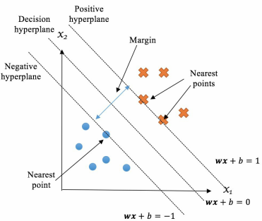
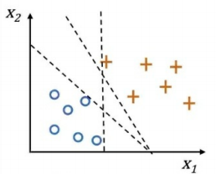
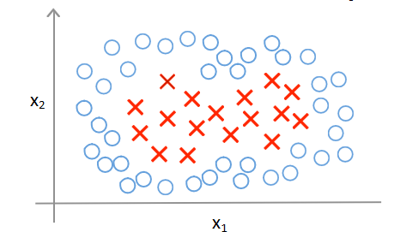

2 支持向量机 SVM
分类：寻找最佳分割
映射：使用高效计算

Slide 10
2.1 分类：寻找最佳分割

Slide 11
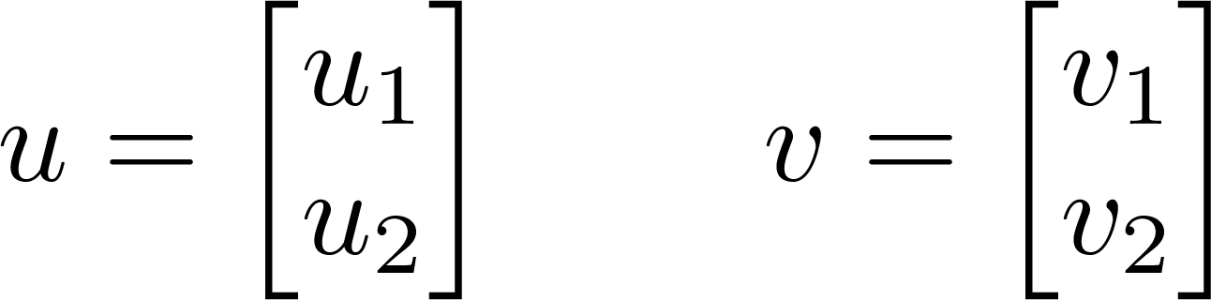
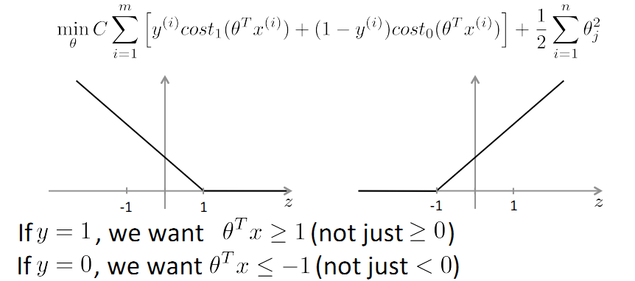




2.1 分类：寻找最佳分割

Slide 12
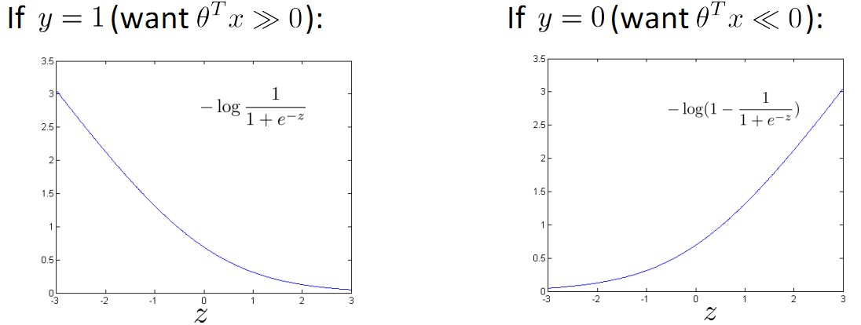
2.1 分类：寻找最佳分割

Slide 13
2.2 映射：使用高效计算
普通映射
核函数
常用核函数：线性核函数，多项式核函数，高斯核函数，sigmoid核函数

Slide 14
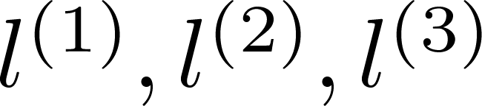
2.2.1 高斯核函数解析
Kernel
＊
landmark基准点
样本点
＊
x₂
＊
x₁
对于给定样本x，带入高斯核函数实现高维“映射”：

Slide 15
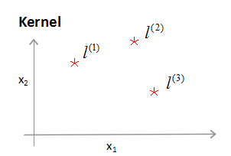
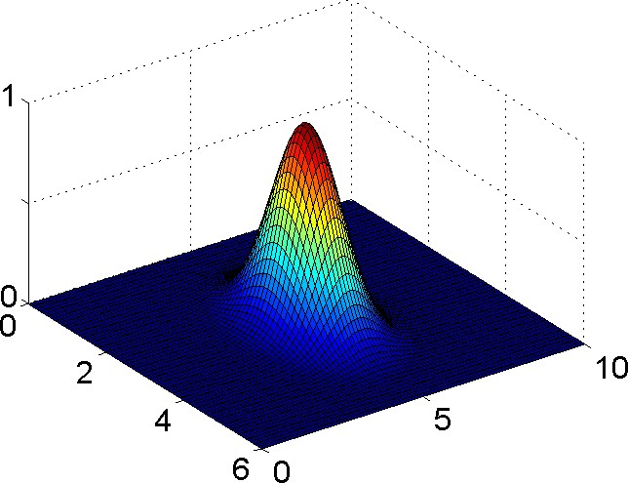
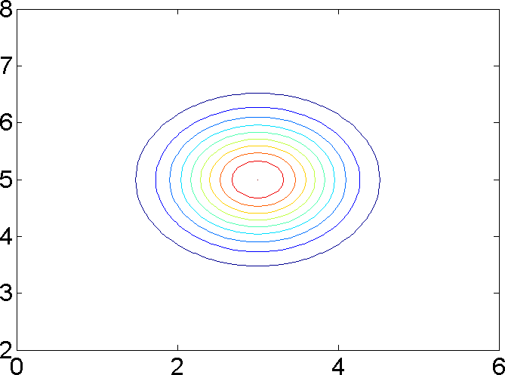
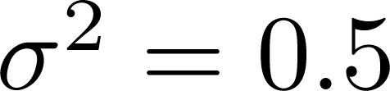
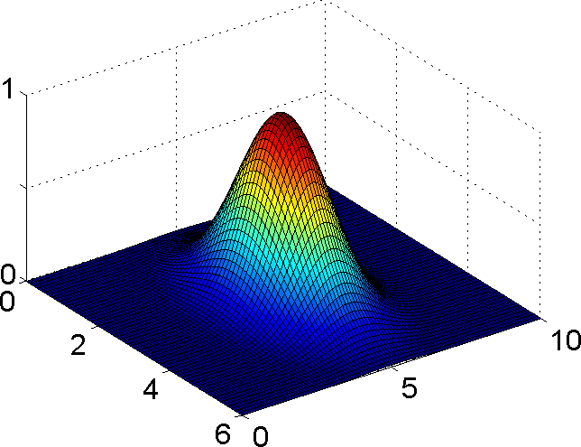
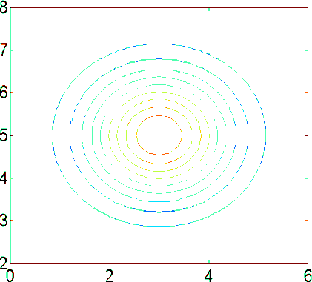
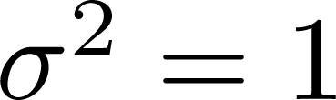
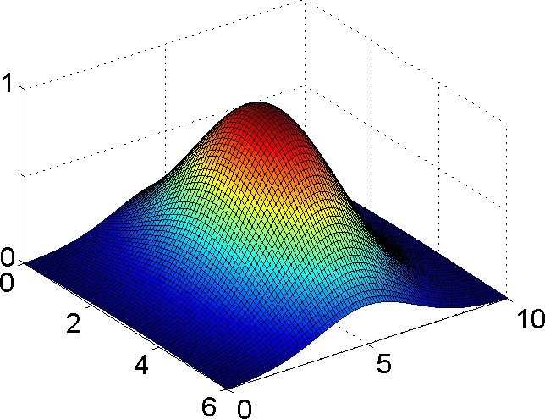
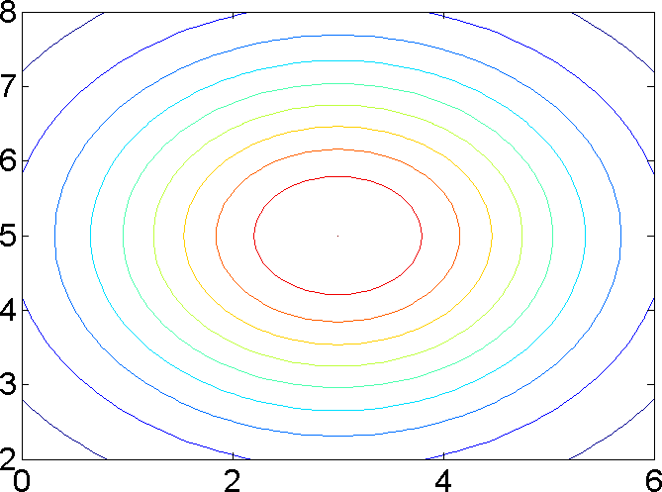

2.2.1 高斯核函数解析

Slide 16
2.2.1 高斯核函数解析

Slide 17


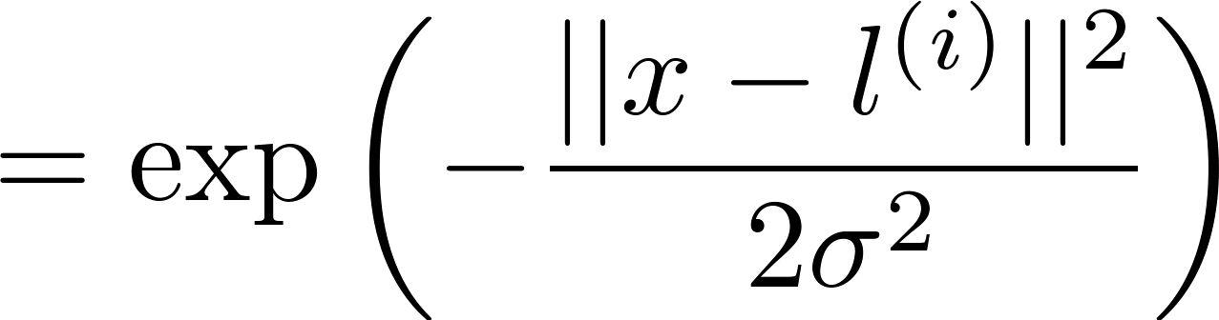

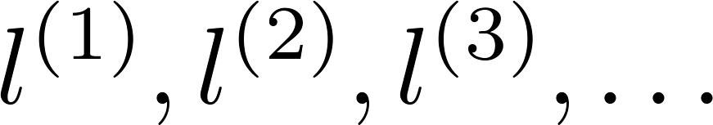
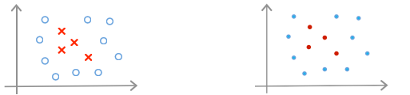
2.2.2 高斯核函数应用
选择landmarks
x₂
x₁
?
获取landmarks

Slide 18
2.2.2 高斯核函数应用
SVM with Kernels
给定样本点：
设定Landmarks :
对于训练样本
:

Slide 19
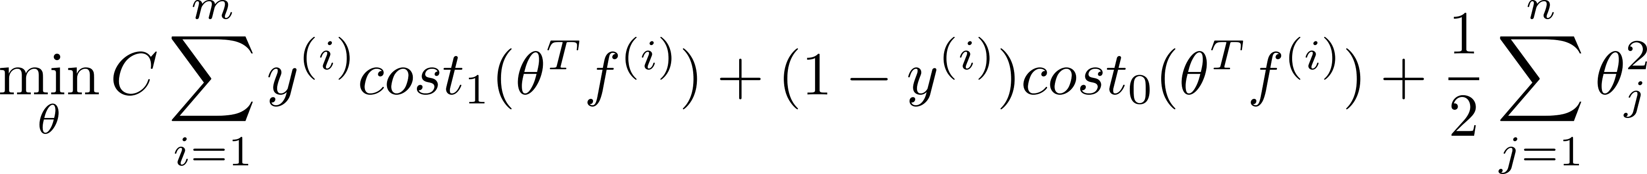
2.2.2 高斯核函数应用
SVM with Kernels
1. Train
给定样本集X
设定landmarks基准点
对样本集X的每个元素 进行高斯“映射”，转换为高维特征
基于高纬特征，进行训练，Loss函数：
获取向量 值
2. Predict：
给定待测样本x
进行高斯“映射”，获取高维特征
通过 运算，预测样本x的y*值

Slide 20
The End

